Slide 1
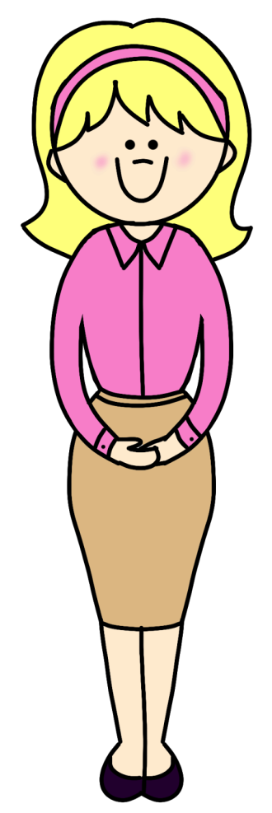
INTERVIEW

Slide 2
Hallo, Ik ben juf Isabelle.
Ik geef les in het 1ste leerjaar van
de Sint-Stevensschool.

Slide 3
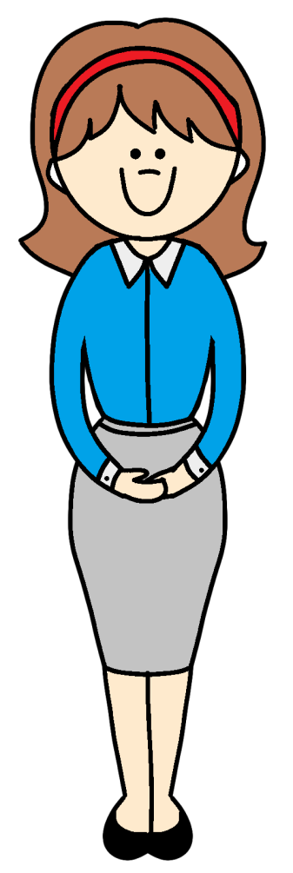
Ik ga juf Isabelle enkele vraagjes in verband met haar job stellen.

Slide 4
Waarom wou je leerkracht worden?

Slide 5
Om kinderen nieuwe dingen aan te leren en hun talenten te leren ontdekken.

Slide 6
Waarom heb je specifiek gekozen voor leerkracht lager onderwijs ?

Slide 7
De leeftijd van de kinderen in het lager onderwijs ligt mij beter, dan kleuter- of secundair onderwijs.

Slide 8
Het is ook een heel afwisselende job in het lager onderwijs, naast taal en rekenen heb je ook knutselen, muziek, W.O., godsdienst,...

Slide 9
In welk leerjaar geef je het liefst les en waarom?

Slide 10
Het derde leerjaar. De kinderen kunnen al heel wat en zijn nog geboeid om nieuwe dingen te leren en te ontdekken.

Slide 11
Hoeveel uren per week werk je gemiddeld buiten de schooluren?

Slide 12
Ik werk gemiddeld 6 uur per week naast de schooluren.

Slide 13
Wat is het vreemdste dat je ooit hebt meegemaakt met een van jouw leerlingen?

Slide 14
Het is vreemd om een kind in je klas te hebben die door omstandigheden is moeten vluchten uit haar geboorte-land.

Slide 15
Je hoort soms echt schrijnende verhalen.

Slide 16
Welk vak vind je het leukste om te geven ?

Slide 17
Wereldoriëntatie.

Slide 18
Waarom?

Slide 19
Bij dit vak zijn de leerlingen meestal geboeid en gemotiveerd. Er gaat een hele wereld open voor de kinderen.

Slide 20
Welk vak vind je het minst leuk om te geven ?

Slide 21
Frans

Slide 22
Waarom?

Slide 23
Op onze school zijn de meeste kinderen Franstalig, en je kan ze dan ook moeilijk iets nieuws bijleren.

Slide 24
Wat vind je het minst leuke van je beroep?

Slide 25
Het moeilijke contact dat je soms hebt met ouders.

Slide 26
Zie je jezelf leerkracht blijven tot aan je pensioen?

Slide 27
Ja absoluut.

Slide 28
Welke raad wil je aan stagiairs meegeven?

Slide 29
Wees leergierig!

Slide 30
Van je fouten leer je het best, je hoeft dus echt niet bang te zijn om eens een foutje te maken.

Slide 31
Dat was meteen ook de laatste vraag. Bedankt voor je medewerking.

Slide 32
Graag gedaan!

Slide 33


